Slide 1
Ab ÜYESİ BAZI ÜLKELER
ERASMUSA GİDİLEBİLECEK BAZI ÜLKELER

Slide 2
FİNLANDİYA
Para Birimi: Euro
Resmi Diller: Fince, İsveççe
Nüfusu: 5 Milyon
Başkent: Helsinki
Finlandiya günümüzde yüksek yaşam standartları ve eğitim sistemi ile küresel tanınırlılığa sahip dünyanın en yaşanabilir ülkelerinden biridir. Yılın her mevsimi görenleri kendine hayran bırakan çarpıcı doğası ve sakin yaşamı, açık hava etkinlikleri, iş ve eğlence imkânı sunan Helsinki şehri, ekonomik zenginliği, teknoloji alanında yaptığı yenilikçi girişimleri ile ülkeye gelen uluslararası öğrenciler için son yılların en popüler eğitim destinasyonlarından biri haline gelmiştir.
Ülkenin resmi dili Fince ve İsveççe olmasına rağmen, okuryazarlık oranının yüksek olduğu Finlandiya’da halkın geneli akıcı bir İngilizce ’ye sahiptir.
Mevsim : Soğuk – Ilıman bir iklime sahiptir. Kışları çok soğuk ve kurak, yazları ise ılıman yaşanmaktadır. Kış aylarında sıcaklık -20’lere kadar düşebilir. Yaz aylarında ise 13-23 derece arasında değişir.

Slide 3
FİNLANDİYA HAKKINDA İLGİNÇ BİLGİLER
Öğrenciler okula girerken ayakkabılarını çıkarmak zorundadır.
Finlandiya’daki bütün tabelalar 2 dillidir, İsveççe ve Fince. İsveççe her zaman altta, Fince her zaman üsttedir. Eğer emin değilseniz kısa olan kelime her zaman İsveççedir.
Finlandiya’nın bilinen diğer adı ‘’Göller Ülkesi’’dir. Ülkede bilinen 50 bin tane göl olmasından dolayı çok fazla sivrisinek vardır.
Finlandiya’da yolda giderken/yürürken vs. göreceğiniz herhangi bir gölden su içilebilir. Şebeke suyu kaliteli olup, dışarıdan su almak pahalıya patlayabilir. (Yaklaşık 1.5 Euro )
Finlandiya telekom endüstrisinin merkezlerinden biri. Ülkede ankesörlü telefon bulamazsınız.
Finler birer kahvekolik. Kutlamalar da bile kahve ikram edilir. Kişi başına yılda 12 kilo kahve düşüyor. Bu da günde 10 fincan kahveye denk geliyor.
Finler hemen her öğün süt içme alışkanlığı olan bir toplumdur.
Çocuk yuvalarında ve okullarda çocuklara ve öğrencilere yemek verilir. Okul yemeği herkes için ücretsizdir ve okula yiyecek ve içecek getirmeye gerek yoktur.

Slide 4
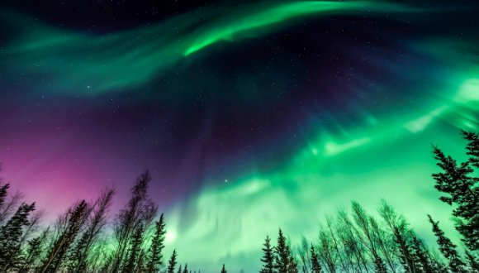
FİNLANDİYA GEZİLMESİ GEREKEN YERLER
Kuzey Işıkları herkesin ölmeden yapılması gerekenler listesinin olmazsa olmazı arasında yer alır. Gerçekten de kendinizi başka bir gezegende hissetmenizi sağlayacak bu sihirli doğa olayı ancak yaşanılır, anlatılamaz. Bu eşsiz doğa olayını Kasım-Şubat ayları içinde, Kuzey Kutbu'na yakın yerlerde, havanın açık ve gökyüzünün net olduğu anlarda görme olasılığı yüksektir.

Slide 5
FİNLANDİYA GEZİLMESİ GEREKEN YERLER
TAMPERE
Finlandiya’nın üçüncü büyük kenti olmasına rağmen, Tampere hala büyük bir kentsel alan değil ve büyük bir metropolden çok mahalleye benzeyen tatlı bir şehirdir. Tampere’nin tarihi mirasını anlamak için, Doğal Tarih Müzesi ve Fin Hokey Hall of Fame’in bulunduğu bir müze kompleksi olan Vapriikki’yi gezmelisiniz. Kayak ve hokey Tampere’de inanılmaz derecede popülerdir. Kentte yer alan popüler Särkänniemi Macera Parkı, akvaryum, planetaryum, çocuk hayvanat bahçesi, sanat müzesi, ormanlar ve göllerin muhteşem manzaralarına sahip bir gözlem kulesi sunmaktadır.
ALAND ARCHİPELAGO
Baltık Denizi’nin kalbinde, Aland Takımadaları olarak bilinen bir grup adadır. Aland Adalarına düzenlenen feribot seferleri ile gidebilir, Pommern, Aland Deniz Müzesi, 14. yüzyıldan kalma Kastelholm kalesi ve çarpıcı yürüyüş parkurlarında yürüyebilirsiniz.
KEMİ
Burası kar kalesi ile ünlü bir şehirdir. Kale 3 katlıdır ve sürekli olarak canlı müzik etkinliklerinin yanı sıra düğünler bile yapılmaktadır.
FİNNİSH LAKELAND
Lakeland, göllerin bol olduğu Finlandiya’nın bir bölgesidir. En az 200 metre genişliğinde yaklaşık 55.000 göl bulunmaktadır. Buranın en büyük gölü olan Saimaa Gölü, yüzebileceğiniz, tekneyle dolaşabileceğiniz veya çevrenizi dolaştırabileceğiniz bir bölgedir. Fin Lakeland’da iken, üniversite kenti Jyväskylä’yi veya Orta Çağ Aziz Olaf Kalesi’ni keşfedebilirsiniz.

Slide 6
FİNLANDİYA GEZİLMESİ GEREKEN YERLER
TURKU
Turku, 19. yüzyılın çoğunda Finlandiya’nın başkenti olan ve aynı zamanda ülkenin en eski kenti olduğuna inanılmış bir şehirdir. Helsinki başkentlik görevini uzun süredir sürdürmesine rağmen, Turku hâlâ Finlandiya’nın önemli bir kentidir ve sayısız tarihi mekanlarına ve kültürel simgelerine ev sahipliği yapmaktadır. Turku’da görülmesi gereken en önemli yerlerden bazıları, 13. yüzyıldan kalma Turku Kalesi, AboaVetus&Ars Nova adlı ikiz müzeler ve şehirde 19. yüzyıldan kalma Luostarinmäki semtidir.
PORVOO
Finlandiya’nın en eski ikinci kasabası, eşsiz ve pitoresk ahşap evleri ile bilinen bir yerdir Porvoo. OldPorvoo’nun Arnavut kaldırımlı sokaklarında gezinirken, ahşap mimarinin büyük kısmı 19. yüzyılın sonunda inşa edilmiş olmasına rağmen, 13. yüzyıldan kalma görülecek yerler bulabilirsiniz. Porvoo Katedrali, Porvoo Müzesi gibi önemli yerleride gezebilirsiniz.
SAVONLİNNA
Finlandiya Lakeland’ın kalbinde küçük bir şehir olan Savonlinna, büyüleyici tarihi bir destinasyondur. Saimma Gölü’nün ortasında bir dizi adada bulunan bölgedeki en büyük cazibe, kuşkusuz, Olavinlinna ya da 15. yüzyılda inşa edilmiş olan Aziz Olaf Kalesi’dir. Kalenin konumu askeri veya siyasi açıdan yüzyıllarca önemli olmadığından, zamanın yıpratıcılığına dayanmış ve büyük ölçüde sağlam kalmıştır.
ROVANİEMİ
Rovaniemi, Noel Baba için Finlandiya’nın evi olarak tanımlanmaktadır. Ziyaretçiler, Noel Baba Köyü’nü gezebilir, Noel Baba Posta Ofisinden pul alabilir ve hatta Santa temalı yeraltı eğlence parkını ziyaret edebilirler.
HELSİNKİ
Ülkenin başkenti olan Helsinki, Finlandiya’da ziyaret etmek için kuşkusuz en popüler ve asla kaçırmak istemeyeceğiniz bir şehirdir. Bugün, Helsinki’deki belli başlı cazibe merkezlerinin bazıları arasında Lutheran Katedrali, Rock Kilisesi ve Uspenski Katedrali yer almaktadır. 1952 Olimpiyatları’nın yapıldığı stadyum görülmeye değer. Helsinki’de düzinelerce mükemmel müze ve galeri bulunurken, görülmeye değer en iyi örneklerden biri Finlandiya Tarihi’ni zamanla takip eden mükemmel bir iş olan Finlandiya Ulusal Müzesi’dir.

Slide 7
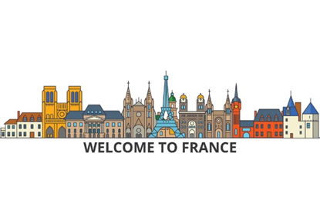
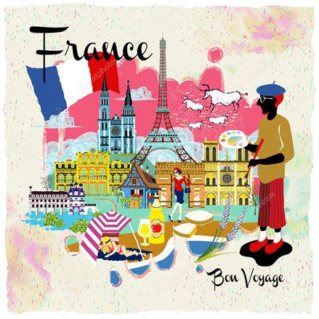
FRANSA
Para Birimi: Euro
Resmi Dili : Fransızca
Mimari anlamda dünyanın en gelişmiş ülkelerinden biridir. Fransa’nın ayrımcılıktan uzak, eğitime büyük değer veren yaşam felsefesi sayesinde Erasmus deneyiminiz sırasında yabancılık çekmeyip, eğitim anlamında kendinizi geliştirebilirsiniz.
Mevsim: Fransa’da dört iklim bandı vardır. Batı ve kuzeybatısında, ılık yazlar ve serin ama soğuk olmayan kışlar yaşanan okyanus iklimi hâkimdir. Kuzey doğuda yarı-kara iklimi özellikleri görülür. Yazlar sıcak kışlar soğuktur. Güneyinde Akdeniz iklimi hâkimdir. Dağlık bölgelerde ise Alp iklimi hüküm sürer.

Slide 8
FRANSA HAKKINDA İLGİNÇ BİLGİLER
Fransızlar, bu anlamdaki en yakın rakipleri İngilizlerden bile daha resmidir. Yeni tanıştığınız birine selam verirken ister İngilizce ister Fransızca olsun, “selam, merhaba” gibi ifadeleri kullanmanız gereksiz bir samimiyet addedilir. Bu tür mesafede olduğunuz kişilere mutlaka “iyi günler beyefendi/hanımefendi” şeklinde selam vermeniz beklenir.
Selamlaşmalarda ve vedalarda el sıkışılır.
İşaret parmağıyla birini işaret etmek büyük bir kabalıktır.
Fransızlar, özellikle büyük şehirlerde, kültürel ve sosyal olarak çok aktiflerdir. Bir arkadaşınızı görmeye gitmek için çat kapı gidilmemesinde fayda vardır, 3 haftalık programları önceden bellidir, çok ciddi bir şekilde saat saat takvim tutarlar.
"Fransızlar İngilizce konuşmaz." efsanesi tam olarak gerçek olmasa da, zorluk çıkardıkları zamanlar olabiliyor. Her ihtimali göz önünde bulundurarak, yanınızda hızlı konuşma rehberi gibi bir kitapçık taşıyabilirsiniz.
Fransızlar, özellikle akşam yemekleri için uzun saatler ayırırlar ve bu işi ciddiye alırlar. O yüzden akşam yemeklerinde çok hızlı servisler veya sipariş verdiğiniz yemeklerin hepsinin aynı anda masaya gelmesi gibi beklentilere girmemenizi tavsiye ederiz.
Sabah kahvaltısı için çok yüksek beklentilere girmeyin. Yerel eğilim kruvasan, ekmek ve tereyağı tüketmek yönündedir.

Slide 9
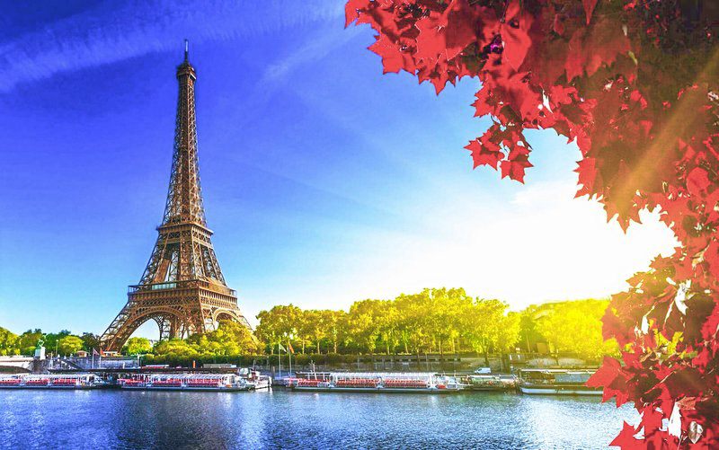
FRANSA- GEZİLMESİ GEREKEN YERLER
Paris : Herkesin rüyası olan Paris yılda yaklaşık 23 milyon ziyaretçisi vardır. Işıkların şehri, aşk şehri, modanın başkenti, kültür başkenti gibi saymakla bitmeyecek unvana sahiptir. Eiffel Kulesi, Arc de Triomphe, Notre Dame Katedrali şehrin simgeleri. Louvre ve Orsay başta olmak üzere efsanevi müzelere ev sahipliği yapıyor.

Slide 10
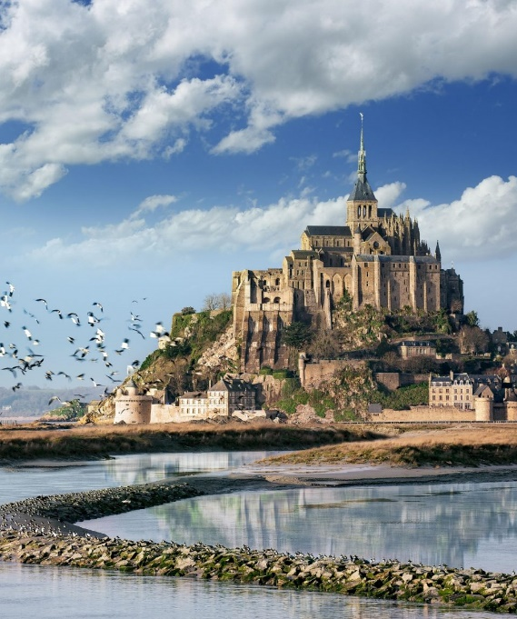
FRANSA- GEZİLMESİ GEREKEN YERLER
Mont Saint-Michel : Burası Fransa’nın kuzeybatı kıyılarında, Aşağı Normandiya’nın Manche ilinde yer alıyor. Çevre uzunluğu 900 metreyi bulan Mont Saint-Michel, 88 m yüksekliğe ulaşıyor. Burası gerçek olmayacak kadar güzel bir yerdir. Çevre uzunluğu 900 metreyi bulan Mont Saint-Michel, 88 m yüksekliğe ulaşıyor.

Slide 11
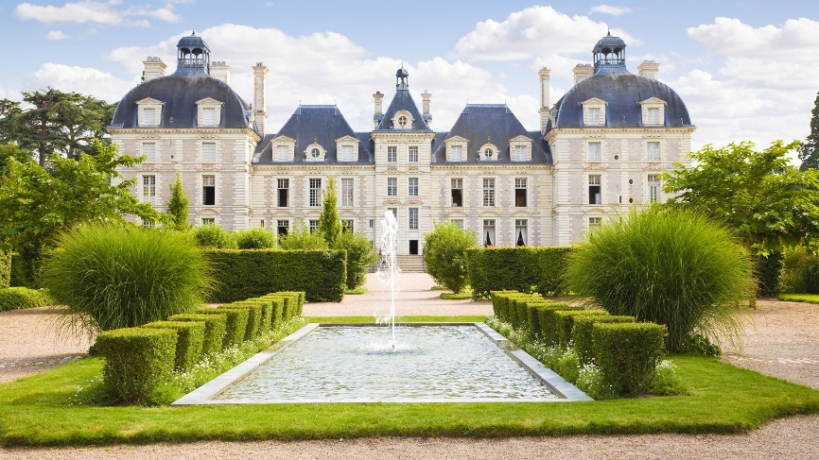
FRANSA- GEZİLMESİ GEREKEN YERLER
Loire Vadisi : Fransa Loire Irmağı’nın orta bölümünde, 280 km uzunluğunda bir vadidir. Burada Chambord, Amboise, Rivau, Chinon ve Chenonceau şatoları en çok ziyaret edilenler arasındadır. Irmak kıyısında bulunan bağlar ve tarlardan dolayı Fransız bahçesi olarak bilinmektedir. Yerli yabancı birçok ziyaretçi buraya akın etmektedir.

Slide 12
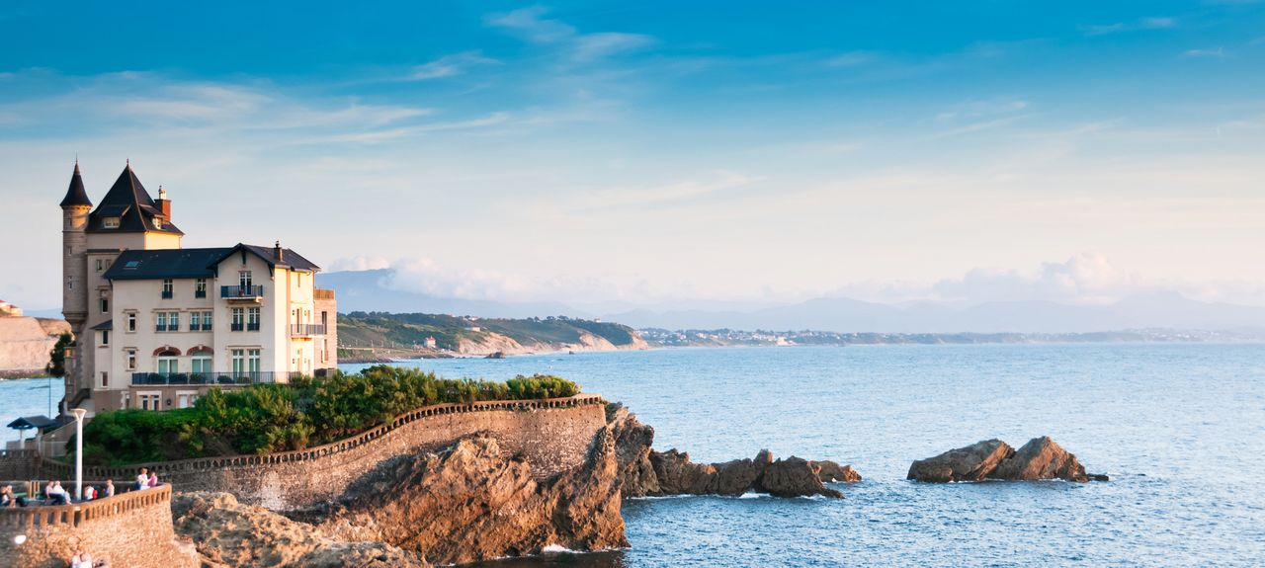
FRANSA- GEZİLMESİ GEREKEN YERLER
Biarritz: Fransa’nın bas bölgesinde bulunuyor. Okyanusun kıyısında bulunuyor. İspanya’ya birkaç km uzaklıkta bulunuyor. Okyanusun devasa dalgaları ve bol rüzgâr bu şehri bir sörf merkezine haline getiriyor. Özellikle yaz mevsiminde turistlerin akın ettiği bir şehirdir. Sizin de yolunuz düşerse mutlaka bu şehre gelmelisiniz. Zamanlama olarak yazı tercih etmelisiniz.

Slide 13
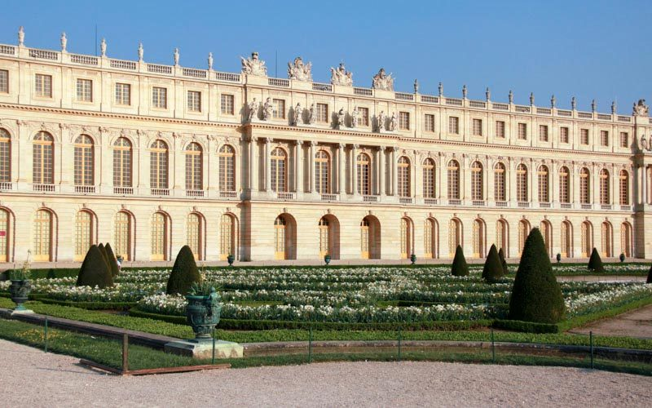
FRANSA- GEZİLMESİ GEREKEN YERLER
Versay Sarayı : Versay, Paris’in 25 km güney batısında bulunan bir şehir. Bu şehirde bulunan ve ismi ile anılan Versay sarayı eskiden Fransız kral ve kraliçelerin yaşadığı bir saraydı. Şimdi müze olarak kullanılmaktadır. Yolunuz düşerse bu müzeyi mutlaka ziyaret etmelisiniz. Ayrıca müze bahçesinde gezmeyi de unutmayın.

Slide 14
FRANSA İLE İLGİLİ BİLİNMESİ GEREKENLER
Fransızca bilmiyorsanız bu ülkeye gitmeden önce temel birkaç kelimeyi öğrenmenizi tavsiye ederiz. Örneğin birine bir şey sormak istediğinizde cümleye önce ‘’Bonjour’’ diyerek başlar ve sonrasında İngilizce olarak derdinizi anlatırsanız, size cevap vermeyecek Fransız sayısı çok azdır.
Cümlelerinize erkeklere hitap ederken ‘’Mösyö’’, kadınlar içinde ‘’Madame’’ kelimelerini eklerseniz daha bir sempatik olur. Bir diğer anahtar kelime de ‘’Merci’’dir. Sonuçta her şey nezaketten ve saygıdan ibaret olduğu için, hele ki hiç tanımadığımız bir ülkede yaşayacaksak bunların ne kadar önemli olduğunu bilmek gerekir.
Metroya bindiğinizde, biletiniz tek kullanımlık bile olsa, metrodan çıkana kadar atmayın. Metrodan çıkarken tekrar okutmanız gerekecek.
Ağustos ayı, Fransızların tatil zamanı. Bu ay içerisinde, kapalı dükkanlarla karşılaşma ihtimaliniz oldukça yüksek.
Birkaç şehri aynı anda gezmeyi planlıyorsanız, muhtemelen tren seyahati düşünüyorsunuzdur. Trenlerin ucuz olduğunu düşünüyorsanız, büyük yanılgıya düşüyorsunuz demektir.
Fransızlar eti az pişmiş yer. Eğer az pişmiş et yiyemiyorsanız, sipariş verirken mutlaka iyi pişmiş istediğinizi vurgulayın.
Fransa'nın her şehrinde, her bütçeye ve her zevke göre konser, gösteri, restoran bulabilirsiniz. Bu etkinliklere ilişkin çok sayıda ücretsiz rehber; kitapçıklarda, kafelerde, ekmek fırınlarında, metro duraklarında dağıtılmaktadır. İstedikten sonra, haftanın her günü ücret ödemeden bir gösteriye gidebilirsiniz.

Slide 15
BELÇİKA

